Slide 1
Тварини які можуть постраждати внаслідок глобального потепління

Slide 2
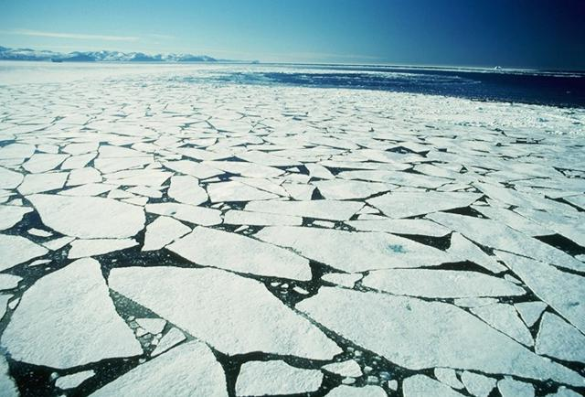
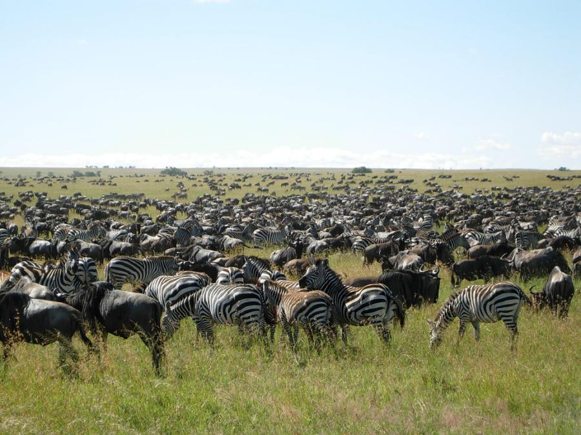
Глобальне потепління призводить до вимушеної міграції тварин і зникнення деяких видів через скорочення їх ареалів.
Зміни клімату також являються причиною танення льодів в полярних областях земної кулі, позбавляючи звичних умов життя тварин Арктики та Антарктики.

Slide 3
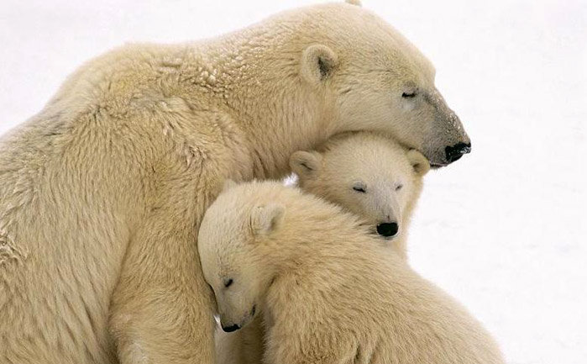
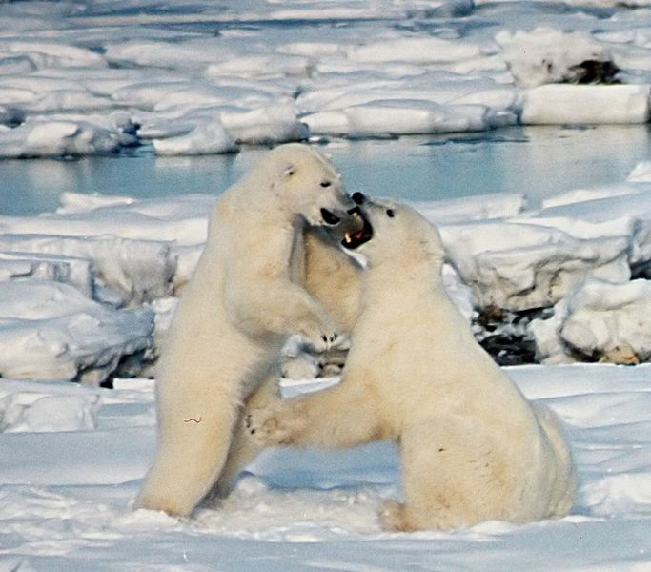
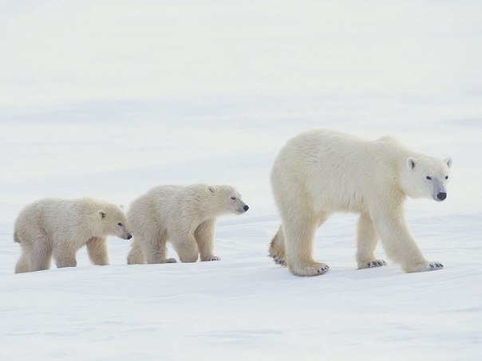
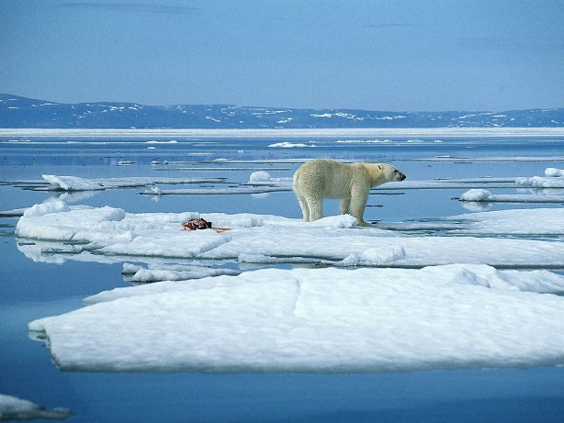
Глобальні зміни клімату можуть сприяти проникненню в Арктику бактерій і вірусів, до яких у білих ведмедів немає імунітету. Цілком ймовірно, що білі ведмеді за останні кілька століть вже переживали періоди потепління. Однак цього разу ситуація посилюється тим, що природне середовище проживання цього хижака руйнує людина.

Slide 4
Чисельність імператорських пінгвінів в Антарктиді до кінця 2100 року може скоротитись з трьох тисяч до 500-600 пар через танення антарктичних льодів.

Slide 5
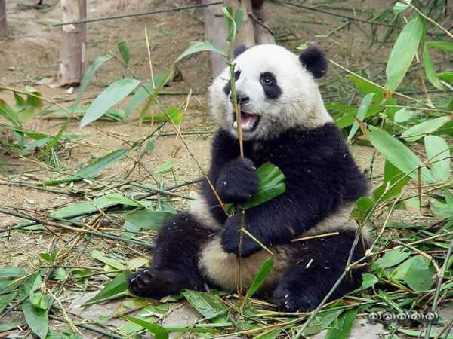
Великі панди — єдині представники родини ведмежих, які харчуються виключно рослинною їжею. Як правило, в день панда з'їдає близько 30 кілограмів бамбука — основи її раціону. В останні роки екологи стали помічати, що панди в деяких районах Китаю почали переходити на інші джерела їжі через вирубку лісів. Приміром, в 2010 році жителі провінції Сичуань помітили, що панди стали забиратись в свинарники і відбирати у свиней частково обгризені кістки.

Slide 6
Адаптація американського зайця-біляка, хутро якого на зиму стає білим, може з часом втратити сенс, оскільки сніг у зв'язку з кліматичними змінами сходитиме раніше, і тварини перестануть зливатись з ландшафтом.

Slide 7
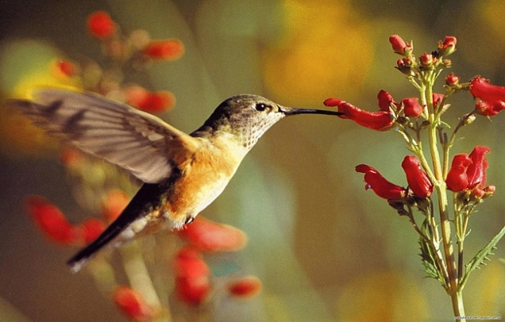
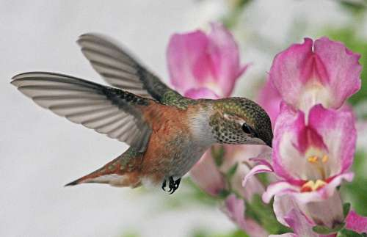
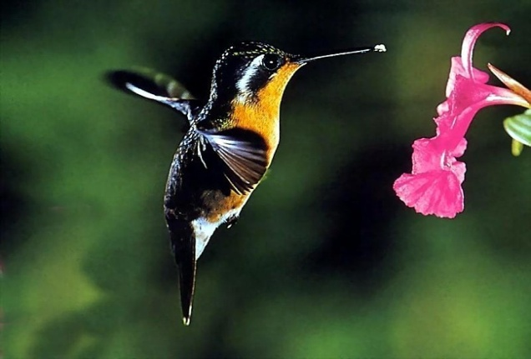
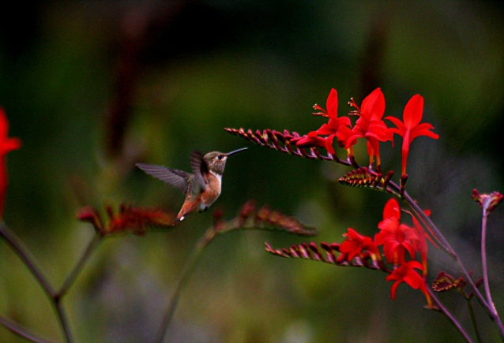
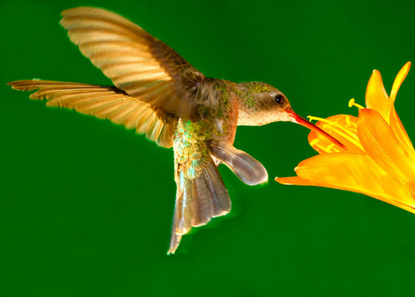
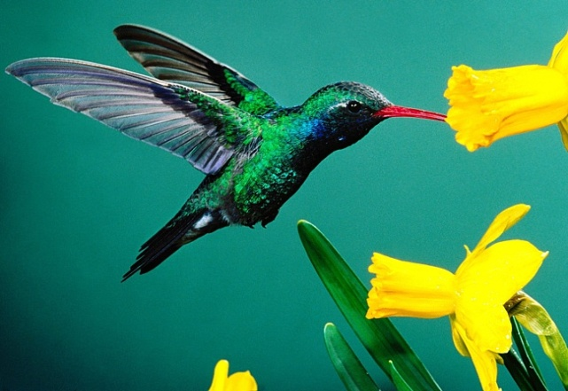
За останні 40 років в Кордильєрах, куди птахи прилітають на гніздування, потепління клімату призвело до зсуву сезонних ритмів екосистеми. Сніг сходить раніше, в результаті квіти, які зазвичай «чекали» прильоту колібрі, відцвітають до того, як птахи виростять пташенят.

Slide 8
Глобальне потепління може призвести до порушень життєво важливих процесів у рукокрилих, таких, як сон, пошук їжі і збереження вологи в тілі, але, ймовірно, позитивно вплине на процес розмноження.

Slide 9
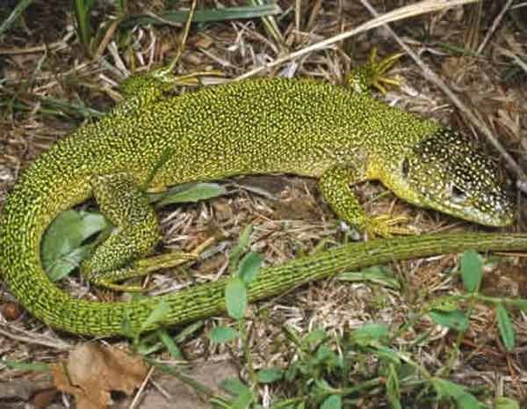
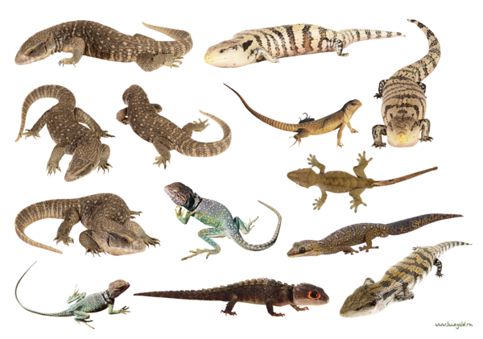
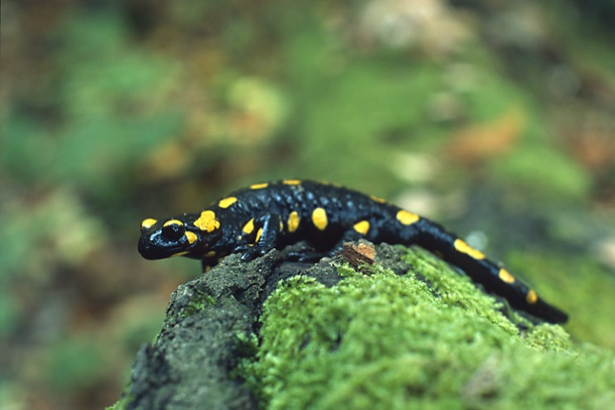
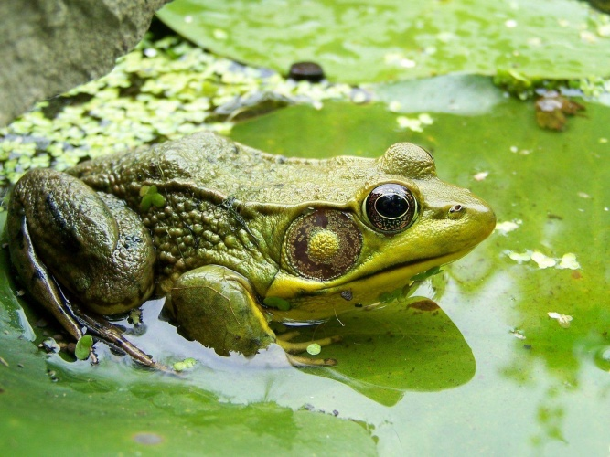
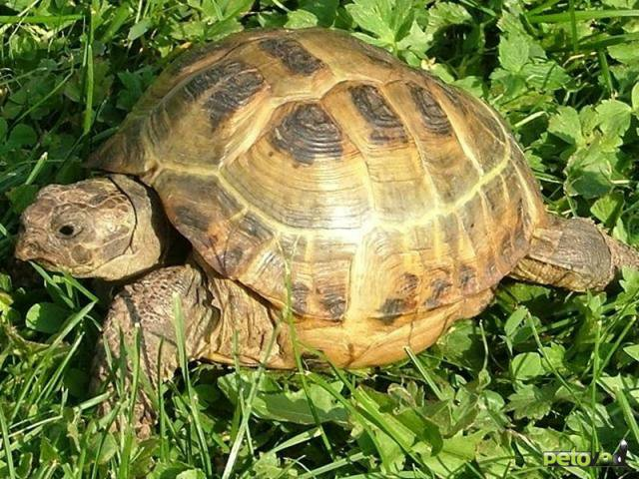
Близько чверті всіх видів земноводних і плазунів, які населяють США, знаходяться під загрозою вимирання. Захисники природи звернулись з проханням до Служби рибальства і диких тварин США про термінове включення до Червоної книги 53 видів жаб, черепах, саламандр і ящірок, яким загрожують хвороби, втрата місць проживання, зміни клімату, заселені ззовні хижаки і забруднення навколишнього середовища.

Slide 10
Прісноводні крокодили можуть сильно постраждати від глобального потепління, оскільки підвищення температури води призводить до зменшення тривалості занурень, необхідних рептиліям для полювання, відпочинку та захисту від ворогів.

Slide 11
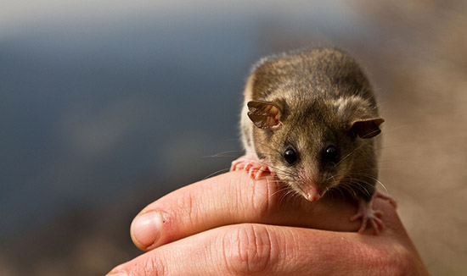
Бураміс малий, який мешкає виключно в горах на південному сході Австралії та чисельність якого на сьогоднішній день становить не більше 2,6 тисячі особин, може повністю зникнути до 2020 року через глобальне потепління.

Slide 12
Дякую за увагу!!!
Підготувала:
студентка гр. Б 2-1
Сидоренко Анна
Олександрівна

